Slide 1
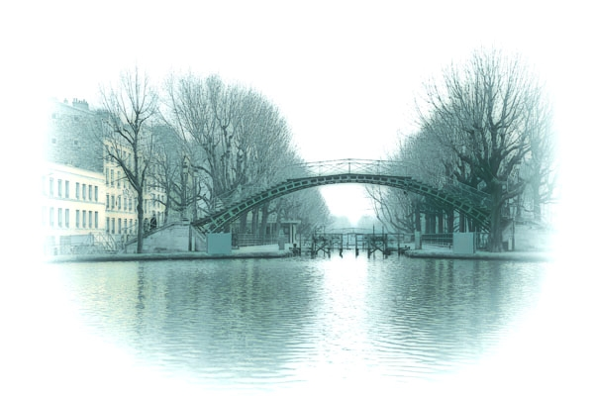
再别
康桥
徐志摩
轻轻的我走了，正如我轻轻的来……

Slide 2
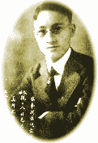
徐志摩（1896—1931），浙江海宁人，笔名云中鹤、南湖、诗哲。新月诗派的代表人物。新月诗派是活跃于20世纪20、30年代的一个诗歌流派，这个诗派提出诗歌创作应具有“建筑美”、“音乐美”、“绘画美”，这三美也是徐志摩诗歌创作的特点。1918年赴美国学习银行学。1920年赴英国，就读于剑桥大学，攻读博士学位，度过了一段美好的留学时光。他可以随意地选科听课，也可以在风景秀丽的康河两岸看书、赏景，或者下河划船，尽情陶醉在大自然中。1931年11月19日，由南京乘飞机到北平，因遇雾在济南附近触山，机坠身亡。徐志摩一生留下了四本诗集：《志摩的诗》、《翡冷翠的一夜》、《猛虎集》、《云游》。

Slide 3
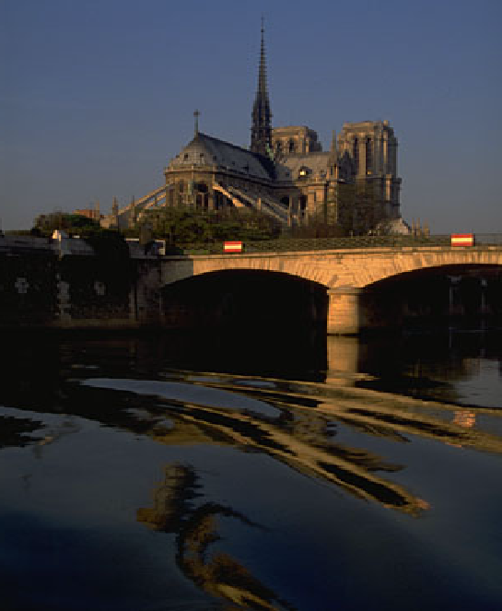
1923年3月在《时事新报》上发表了第一首记忆康桥的诗——《康桥再会吧》；1925年7月再次访问伦敦，1926年1月写下了为人熟知的现代散文名篇《我所知道的康桥》；1928年8月第三次来到英国，11月16日归国的途中灵感闪现，挥洒自如地写下了的传世经典之作——《再别康桥》。

Slide 4
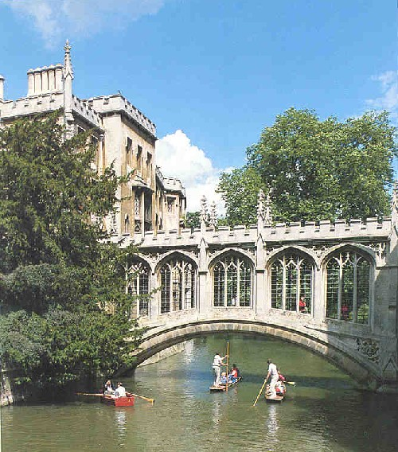
我这一辈子就只在康桥的那一春，算是不曾虚度。就只那一春，我的生活是自然的，是真愉快的。说也奇怪，竟像是第一次，我辨认了星月的光明，草的青，花的香，流水的殷勤。
——徐志摩

Slide 5
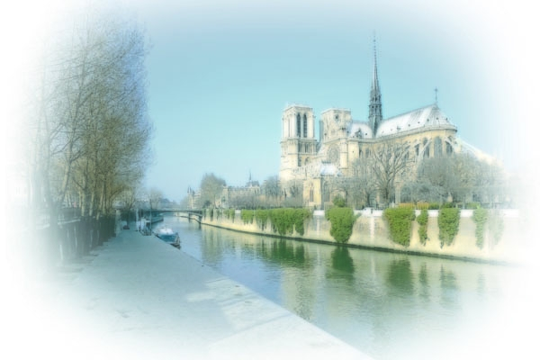
我敢说，康河是世上最美的一条水。
——徐志摩

Slide 6
康桥时期是徐志摩一生的转折点。诗人在《猛虎集·序文》中曾经自陈道：在24岁以前，他对于诗的兴味远不如对于相对论或民约论的兴味。他后来曾满怀深情地说：“我的眼是康桥教我睁的，我的求知欲是康桥给我拨动的，我的自我意识是康桥给我胚胎的。”（《吸烟与文化》）

Slide 7
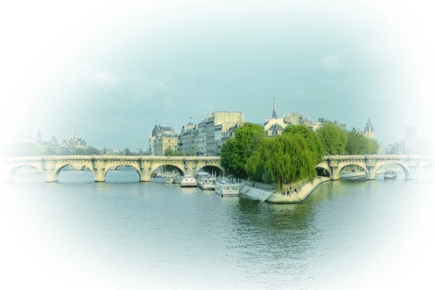
康桥情结---精神家园
正是康河的水，开启了诗人的性灵，唤醒了久蜇在他心中的诗人的天命。

Slide 8
朗诵：再别康桥
语气：舒缓、低沉
节奏：轻柔、和谐、回环复沓

Slide 9
“轻轻的我走了，正如我轻轻的来；
我轻轻的招手，作别西天的云彩。”
诗人轻轻的来，似乎让我们感受到诗人来时的那种一往情深、情意款款；诗人轻轻的走，也似乎让我们感受到诗人离开时的那种深挚的眷恋不舍，深怕打搅了曾经久居的康桥。

Slide 10
“那河畔的金柳，是夕阳中的新娘；
波光里的艳影，在我的心头荡漾。”
作者对康桥的感情，是淡雅的，而正是这淡雅才来得绵长；弥淡愈深、愈绵长，正是深情的哲理。因为淡，因为不忍，所以，诗人时时处处在克制、在小心地疏导放流着内心的激情；可是，却时不时又流露出那么一点激烈：原本是冷冷的河畔的金柳，却在此时的作者的心里幻化成夕阳中的新娘，原本是冷冷的河中的倒影，在此时也成了诗人心头激情澎湃的由头。金柳和倒影，是冷冷的，是客观的，是仅仅可观的；而新娘，却是激情澎湃的，是温润可感的，可触可摸可激情拥抱的。在这里，诗人巧妙地运用了暗喻修辞，就让我们体会到了作者“轻轻、悄悄、沉默”背后的那种激情和热烈，体会到了深藏在诗人内心深处的眷恋。

Slide 11
“软泥上的青荇，油油的在水底招摇；
在康河的柔波里，我甘心做一条水草！”
在诗人的心头，对康河的眷恋永远是深情款款的，是柔情蜜意的。因此，对康河来说，其波是柔的，其泥是软的；那么，在康河中的青荇，伴着这“柔波”“软泥”的自然也是“柔”“软”的，“油油的”，既抓住了水草的自然物性，又让我们触摸到诗人的心灵，在这里无论是物性还是情意，都是和全诗和谐统一的。 康河、以及康河里的一切，既是承载着诗人情意的柔情万种的，又是生气勃勃的灵动的，你看“青荇，在水底招摇”，如此柔情万种而又机敏灵动的精灵，怎教人不迷恋，怎教人不甘心做那一条水草呢？更何况，她生长在诗人时时眷念的康河！

Slide 12
“那榆荫下的一潭，不是清泉，是天上虹;
揉碎在浮藻间，沉淀着彩虹似的梦。”
眼神柔柔地触摸着康桥康河边的一切，看过了金柳，觅过了青荇，眼神不经意中，又触碰到了“那榆荫下的一潭”，哪里“不是清泉”啊，分明是一潭清泉：金柳的艳影，油油招摇的水草，康河岂是污浊；轻轻悄悄的来，轻轻悄悄的走，哪里容得这康河之情半点污浊？可诗人偏要说这一潭“不是清泉”，哦，原来，诗人看到了点点散缀的“浮藻”，由此诗人又仿佛看到了在康河边往昔的点滴，仿若这往昔的点滴被揉碎了幻化成了这“浮藻”。于是，自然的，这一个“清”字就无法容纳进这丰富的蕴含，要知道，太“清”了就无需沉淀；而生活的意蕴、诗人对康河的眷恋，却是需要吟味、沉淀一辈子的，就如那彩虹，虽是短暂的，但却在人们心中留下了永恒的美丽和魅力。

Slide 13
“寻梦？撑一支长篙，向青草更青处慢溯，
满载一船星辉，在星辉斑斓里放歌。”
彩虹似的梦，即将随着雨过已久而消散，不舍，于是也就想着去追寻；这熟悉的康河康桥，即将别离而去，眷念，对往昔的眷念，于是也少不了去追寻！“寻梦？”自然要寻的。“撑一支长篙，向青草更青处慢溯”，可是，绵长的康河、青翠的水草，又哪里有“青草更青处”呢？在诗人的眼里，康河以及康河里的一切不都是那么美好的么？ 果不其然，诗人要寻的哪里是什么“青草更青处”啊，他要做的仅仅是“慢溯”的过程，他要做的仅仅是“慢溯”中对康河畔往昔的回味。“慢溯”，“慢溯”，直至诗人的小船载满了“星辉”；可即使是满载着星辉，诗人依然在星辉的斑斓中看到在康河边往昔的生活的斑斓多姿，于是，诗人由衷地想放歌，讴歌康河以及康河边的那些令人难忘的往昔。

Slide 14
“但我不能放歌，悄悄是别离的笙箫；
夏虫也为我沉默，沉默是今晚的康桥。”
情感需要节制。
没有节制的诗情，自然会让诗歌显得毫不含蓄蕴藉；没有因理智而节制的情意，也自然会让人感受到他的肤浅。 果然，像徐志摩这样才情兼备的诗人，岂容得他的诗歌的直白，岂容得他对康桥的情思的肤浅呢？于是，诗人没有“放歌”。殊不知，正是这“悄悄”、“沉默”方显得高妙和深沉来。显然，诗人他是明白的：“悄悄是别离的笙箫”；当然，一直以她的智慧和魅力浸润着诗人的康河是有功的：夏虫和康桥在启迪着诗人，今晚最好的别离是沉默、是悄悄。 诗人的深沉、淡雅、而颇有哲性的才情和气质，正是康河给予的。

Slide 15
“悄悄的我走了，正如我悄悄的来；
我挥一挥衣袖，不带走一片云彩。”
是的，该别离了。“放歌”，无疑是对康桥的打搅、甚至亵渎；就是再多停伫片刻，也是对康桥的大不敬。于是，再回环照应到诗句的开头，“悄悄的我走了，正如我悄悄的来”。 “我轻轻的招手，作别西天的云彩。”康河的云彩，让人眷恋，却容不得人亵玩，哪怕是曾经凝视过她千百遍的如我般的学子。于是，“我挥一挥衣袖，不带走一片云彩。”康河的云彩，永远只能属于诗人魂牵梦萦的地方，永远只沉淀在诗人深挚绵长的记忆中。

Slide 16
徐志摩是主张艺术的诗的。他深崇闻一多音乐美、绘画美、建筑美的诗学主张，而尤重音乐美。他甚至说：“……明白了诗的生命是在它的内在的音节（Internal rhythm）的道理，我们才能领会到诗的真的趣味；不论思想怎样高尚，情绪怎样热烈，你得拿来彻底的‘音乐化’（那就是诗化），才能取得诗的认识，……”（《诗刊放假》）。反观这首《再别康桥》：全诗共七节，每节四行，每行两顿或三顿，不拘一格而又法度严谨，韵式上严守二、四押韵，抑扬顿挫，朗朗上口。这优美的节奏象涟漪般荡漾开来，既是虔诚的学子寻梦的跫音，又契合着诗人感情的潮起潮落，有一种独特的审美快感。七节诗错落有致地排列，韵律在其中徐行缓步地铺展，颇有诗人气度。可以说，正体现了徐志摩的诗美主张。

Slide 17

从形式上看这首诗有何特点？
绘画美
音乐美
建筑美

Slide 18
绘画美
多选用有色彩的词语，给读者以视觉上的色彩想象——云彩，金柳，夕阳，波光，艳影，青荇，彩虹，青草，星辉斑斓…...
多选用动作强的词语，画出了一幅幅流动的画面，给人以立体感和流动美——向西天的云彩轻轻招手作别；河畔的金柳倒映在康河里摇曳多姿；康河水底的水草在招摇着似乎有话对诗人诉说……

Slide 19
音乐美
诗歌的音节朗朗上口，错落有致。
A. 押韵 韵脚为：来，彩；娘，漾；摇，草；虹，梦；溯，歌；箫，桥；来，彩。
B. 音节和谐，节奏感强。
C. 回环复沓。首节和末节，语意相似，节奏相同，构成回环呼应的结构形式。

Slide 20
建筑美
诗节匀称、诗句整齐：
——全诗共七节，每节两句，单行和双行错开一格排列，无论从排列上，还是从字数上看，也都整齐划一，给人以外观的美感。

Slide 21

莎扬娜拉
赠日本女郎
最是那一低头的温柔
像一朵水莲花不胜凉风的娇羞；
道一声珍重，
道一声珍重，
这一声珍重里有蜜甜的忧愁。

Slide 22
我不知道风是在哪一个方向吹
我不知道风
是在哪一个方向吹——
我是在梦中，
在梦的轻波里依洄。
我不知道风
是在哪一个方向吹——
我是在梦中，
她的温存，我的迷醉。
我不知道风——
是在哪一个方向吹
我是在梦中，
甜美是梦里的光辉。
我不知道风
是在哪一个方向吹——
我是在梦中，
她的负心，我的伤悲。
我不知道风
是在哪一个方向吹——
我是在梦中，
在梦的悲哀里心碎！
我不知道风
是在哪一个方向吹——
我是在梦中，
暗淡是梦里的光辉。

Slide 23
回到生命本体中去
他要人们张扬生命中的善，压抑生命中的恶，以达到人格完美的境界。他要摆脱物的羁绊，心游物外，去追寻人生与宇宙的真理。这样的一个梦，它决不是“她的温存，我的迷醉”、“她的负心，我的伤悲”之类的恋爱苦情。这是一个大梦，一种大的理想，虽然到头来总不负黯然神伤，“在梦的悲哀里心碎”。从这一点上，倒可以推衍出《我不知道风是在哪一个方向吹》的一层积极的意义。

Slide 24
“我不知道风是在哪一个方向吹——我是在梦中，在梦的轻波里依洄。”全诗的意境在一开始便已经写尽，而诗人却铺衍了六个小节，却依然闹得读者一头雾水。诗人到底想说些什么，有一千个评论家，便有一千个徐志摩。但也许该说的已说，不明白却仍旧不明白。徐志摩的一段话，倒颇可作为这首诗的脚注：“要从恶浊的底里解放圣洁的泉源，要从时代的破烂里规复人生的尊严——这是我们的志愿。成见不是我们的，我们先不问风是在哪一个方向吹。功利也不是我们的，我们不计较稻穗的饱满是在那一天。……生命从它的核心里供给我们信仰，供给我们忍耐与勇敢。为此我们方能在黑暗中不害怕，在失败中不颓丧，在痛苦中不绝望。生命是一切理想的根源，它那无限而有规律的创造性给我们在心灵的活动上一个强大的灵感。它不仅暗示我们，逼迫我们，永远往创造的、生命的方向上走，它并且启示我们的想象。我们最高的努力目标是与生命本体相绵延的，是超越死亡的，是与天外的群星相感召的。……”（《“新月”的态度》）

Slide 25
偶 然
我是天空里的一片云，
偶尔投影在你的波心——
你不必讶异，
更无须欢喜——
在转瞬间消灭了踪影。
你我相逢在黑夜的海上，
你有你的,我有我的，方向；
你记得也好，
最好你忘掉，
在这交会时互放的光亮！
①写于1926年5月，初载同年5月27日《晨报副刊·诗镌》第9期，署名志摩。这 是徐志摩和陆小曼合写剧本《卞昆冈》第五幕里老瞎子的唱词。

Slide 26
这首《偶然》小诗，在徐志摩诗美追求的历程中，还具有一些独特的“转折”性意 义。按徐志摩的学生，著名诗人卞之琳的说法：“这首诗在作者诗中是在形式上最完美 的一首。”（卡之琳编《徐志摩诗集》第94页）新月诗人陈梦家也认为：“《偶然》以 及《丁当－清新》等几首诗，划开了他前后两期的鸿沟，他抹去了以前的火气，用整齐柔丽清爽的诗句，来写那微妙的灵魂的秘密。”（《纪念徐志摩》）。的确，此诗在格 律上是颇能看出徐志摩的功力与匠意的。全诗两节，上下节格律对称。每一节的第一句， 第二句，第五句都是用三个音步组成。如：“偶尔投影在你的波心，”“在这交会时互 放的光壳，”每节的第三、第四句则都是两音步构成，如：“你不必讶异，”“你记得 也好／最好你忘掉。”在音步的安排处理上显然严谨中不乏洒脱，较长的音步与较短的 音步相间，读起来纡徐从容、委婉顿挫而朗朗上口。

Slide 27
作为给读者以强烈的“浪漫主义诗人”印象的徐志摩，这首诗歌的象征性——既有总体象征，又有局部性意象象征——也许格外值得注意。这首诗歌的总体象征是 “诗题”与“文本”间的张力结构相一致的。在“偶然”这样一个可以化生众多具象的标题下，“云——水”，“你——我”、“黑夜的海”、“互放的光亮” 等意象及意象与意象之间的关系构成，都可以因为读者个人情感阅历的差异及体验强度的深浅而进行不同的理解或组构。这正是“其称名也小，其取类也大”（《易·系辞》） 的“象征”之以少喻多、以小喻大、以个别喻一般的妙用。或人世遭际挫折，或情感阴 差阳错，或追悔莫及、痛苦有加，或无奈苦笑，怅然若失……人生，必然会有这样一些 “偶然”的“相逢”和“交会”。而这“交会时互放的光亮”，必将成为永难忘怀的记忆而长伴人生。

Slide 28
我说你是人间的四月天；
笑音点亮了四面风；
轻灵在春的光艳中交舞着变。
你是四月早天里的云烟，
黄昏吹着风的软，星子在
无意中闪，细雨点洒在花前。
那轻，那娉婷pīng tíng ，
你是，鲜妍百花的冠冕你戴着，
你是 天真，庄严，你是夜夜的月圆。
雪化后那片鹅黄，你像；
新鲜 初放芽的绿，你是；
柔嫩喜悦水光浮动着你梦期待中白莲。
你是一树一树的花开，
是燕 在梁间呢喃，---你是爱，是暖，
是希望，你是人间的四月天！
人间四月天

Slide 29
Saying Good-bye to Cambridge Again
--by Xu Zhimo
Very quietly I take my leave
As quietly as I came here;
Quietly I wave good-bye
To the rosy clouds in the western sky.
The golden willows by the riverside
Are young brides in the setting sun;
Their reflections on the shimmering waves
Always linger in the depth of my heart.

Slide 30
The floatingheart growing in the sludge
Sways leisurely under the water;
In the gentle waves of Cambridge
I would be a water plant!
That pool under the shade of elm trees
Holds not water but the rainbow from the sky;
Shattered to pieces among the duckweeds
Is the sediment of a rainbow-like dream?
To seek a dream? Just to pole a boat upstream
To where the green grass is more verdant;
Or to have the boat fully loaded with starlight
And sing aloud in the splendour of starlight.

Slide 31
But I cannot sing aloud
Quietness is my farewell music;
Even summer insects heep silence for me
Silent is Cambridge tonight!
Very quietly I take my leave
As quietly as I came here;
Gently I flick my sleeves
Not even a wisp of cloud will I bring away

